Slide 1

LINGUA E TRADUZIONE PORTOGHESE I
Dipartimento di Scienze Giuridiche, del Linguaggio, dell’Interpretazione e della Traduzione
Prof.ssa Nancy Lemos Dos Reis| nancy.lemosdosreis@units.it

Slide 2
Sumário da aula n°11 e n°12
_________– feira, 29 (___________) de novembro de 2021 (dois mil e vinte e um)
Formação de grupos de conversação.
Continuação da aula anterior- sílabas e acentuação gráfica. Exercícios.
Correção TPC - Verbo TER e esclarecimento de dúvidas.
Indicações de tempo – metereologia. Meses do ano. As estações.
Que horas são?
Pronomes interrogativos.
Exercícios.
Ditado.
Tpc’s

Slide 3
Grupos de conversação – roda de conversa
Blah blah blah
Quando? A professora tem disponibilidade nos seguintes dias e horários:
Quintas, Sextas na parte da tarde, e Sábado de manhã
Duração: 1 hora.
Metodologia: De momento online respeitando a normativa covid-19 vigente.
Com Zoom ou Meets.
Participantes: Alunos, professores, e convidados.
Temas: Curiosidades sobre Portugal, a comunicação em português

Slide 4
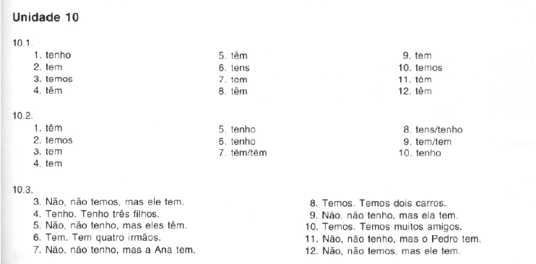
Correção do T.P.C
VERBO TER

Slide 5
Sabias que o povo português tem um ícone que o caracteriza?
?
?
?
?
?
?
?
?
?
?

Slide 6
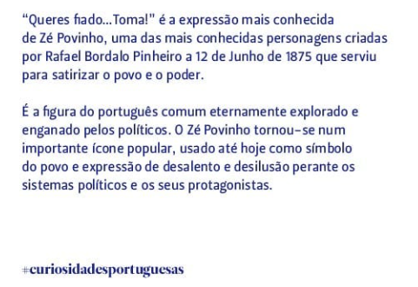
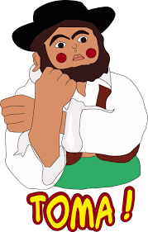
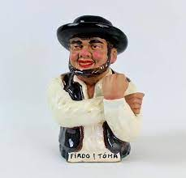
Quem é o Zé Povinho?
O gesto:
Um manguito
Fonte: Instagram @inspiraçoes_portuguesas

Slide 7
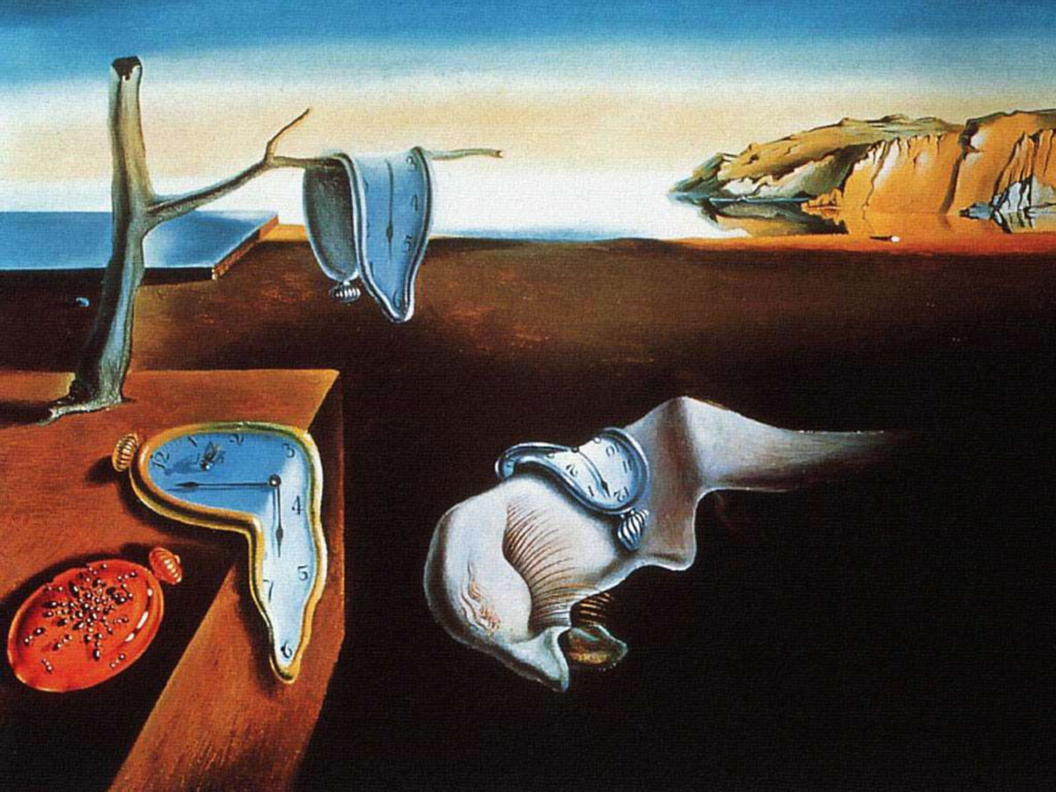
"O Tempo perguntou ao tempo quanto tempo o tempo tem, o Tempo respondeu ao tempo que o tempo tem tanto tempo quanto tempo, tempo tem."
Trava-línguas popular
Salvador Dalí – A persistência da memória, 1931

Slide 8
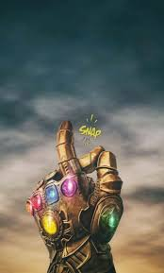
As estações
Linha temporal
Dia 27 de Novembro Antes-de-ontem | Dia 28 de Novembro Ontem | Dia 29 de Novembro Hoje | Dia 30 de Novembro Amanhã | Dia 1 de Dezembro Depois-de-amanhã

Slide 10
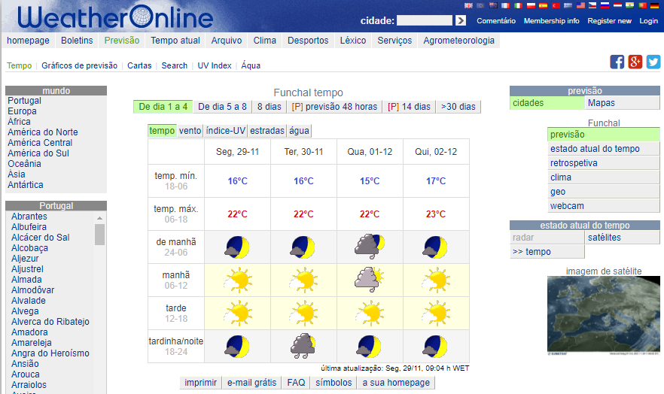
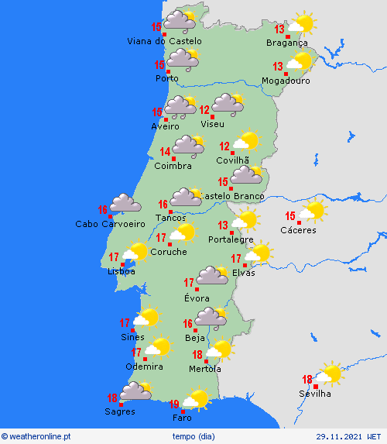
Boletim meteorológico

Slide 11

Curiosidade: a palavra está pode ser reduzida (contraída) a “tá” é uma maneira mais coloquial da utilização da língua.
Tá sol!, tá chuva!, Tá frio!

Slide 12
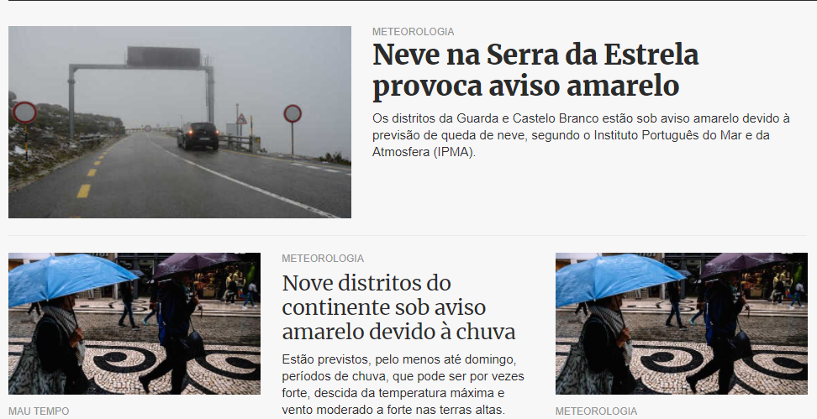
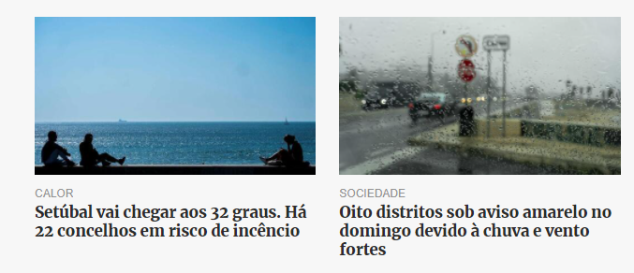
Fonte: Diário de Notícias 29/11/2021

Slide 13
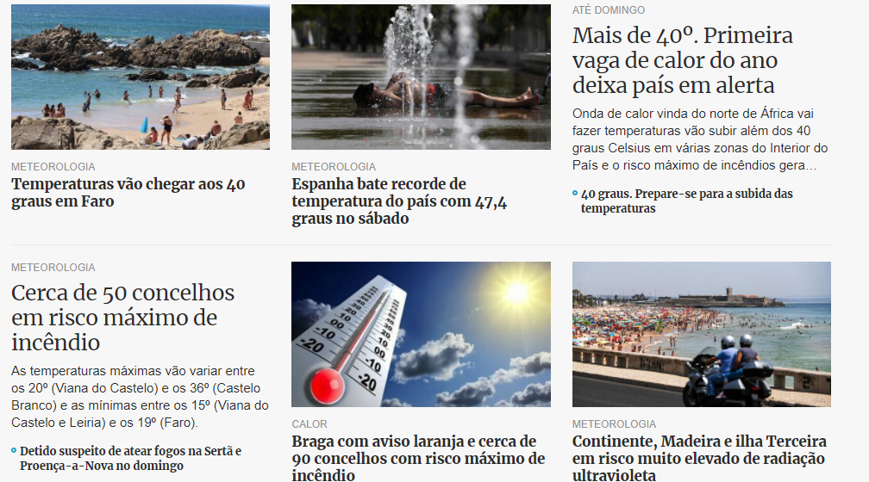
Fonte: Diário de Notícias 29/11/2021

Slide 14
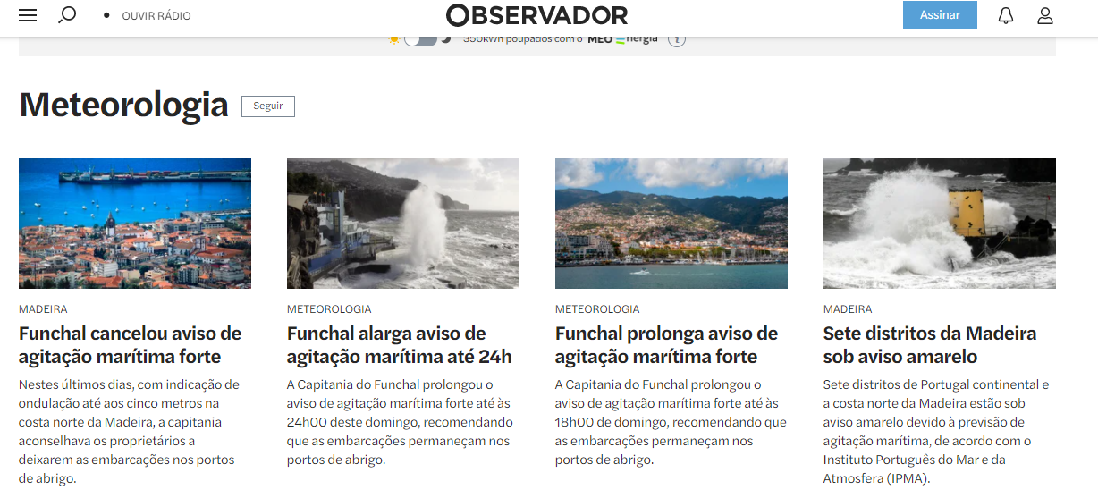
Fonte: Observador 29/11/2021

Slide 15
Exercício
Fonte: Aprender português 1

Slide 16
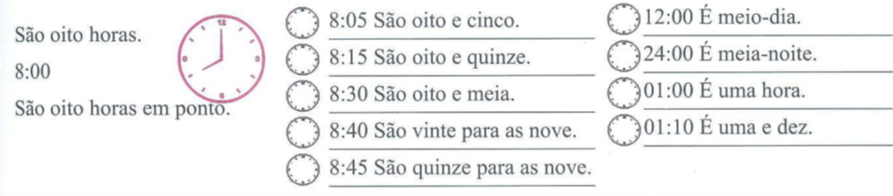
Que horas são?
Os relógios dizem-nos o tempo. São grandes e pequenos. Os pequenos andam connosco nos nossos bolsos. Os grandes estão na parede. Eles dizem-nos as horas. Que horas são? O teu anda depressa ou devagar? Está adiantado ou atrasado? Deves regulá-lo pelo relógio da escola. Os calendários dizem-nos a data e o dia. Que dia é hoje? Que dia é amanhã? Em que dia da semana estamos?

Slide 17
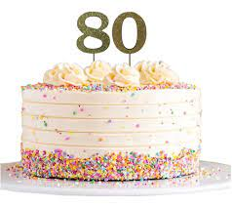
Que horas são?
São nove horas
A que horas nos vemos?
... às duas
Faltam 15 minutos para às 14…
Quando nos vemos?
vemos-nos segunda-feira
Quando partes/partem?
Parto/partimos amanhã…
agora
mais tarde
antes
manhã
meio-dia
tarde/ fim de tarde
noite
meia-noite
Hoje/ ontem/ amanhã
esta semana
a semana passada
próxima semana
minuto/os
hora/s
dia/s
semana/s
mês/meses
ano/s
  Quando fazes anos?
Quando é o teu aniversário?
Eu faço anos a 15 de outubro
Vocabulário

Slide 18
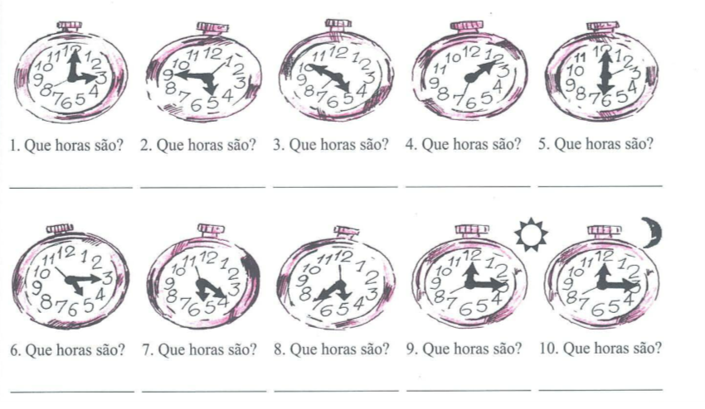
Exercício
Fazer exercícios da página 76, 77, 78 e 79 Passaporte para português 1

Slide 19
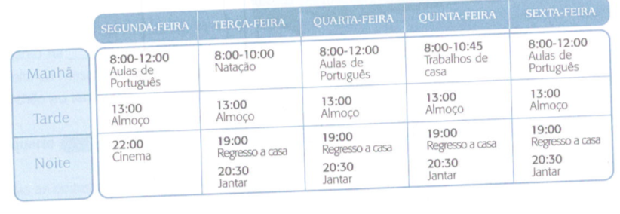
Exercício
Descreva a agenda da Sofia – entregar como trabalho de casa na segunda-feira 06/12/2021

Slide 20
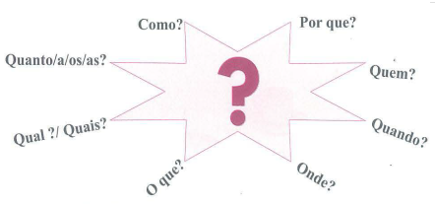
Pronomes interrogativos – Pronomi interrogativi
Os pronomes que servem para interrogar ou perguntar chamam-se, por isso, pronomes interrogativos:
Que bicho é esse?
Quem o agarrou?
Quantos pessegueiros há no teu quintal?
I pronomi interrogativi, come può apparire ovvio, sono usati per formulare delle domande.

Slide 21
Italiano
Quanto/a..?→quanto/a..?
Quanti/e..?→quantos/as..?
Quale*..?→ qual..?
Quali..?→ quais..?
Chi..?→quem..?
che cosa..? →o que..?/que..?
come..? →como..?
di che..? → de que..?
in cosa..? → em que..?
per cosa..? →para que..?
con chi..? →com quem..?
di chi..? →de quem..?
in chi..? →em quem..?
per chi..? →para quem..?
dove..? → onde..?
di/da dove..? →de onde..?
per dove..? →para onde?
VARIÁVEIS | INVARIÁVEIS
quanto quanta quantos quantas qual quais | que quem
Fonte: Aprender português 1 e Gramática Italiana

Slide 22
Atenção!!!!!
• 'Que' è sempre seguito da un nome, mentre non lo è 'qual'. 'Qual' implica di solito una scelta.
• I pronomi interrogativi che usano 'que', ricevono l'accento circonflesso se si trovano da soli alla fine di una frase interrogativa. Per esempio: "Não. Por quê?”(No. Perché?)
Es.
Quantas irmãs tens? - quante sorelle hai?
Qual foi o filme que viste ontem? - quale è stato il film che hai visto ieri?

Slide 23
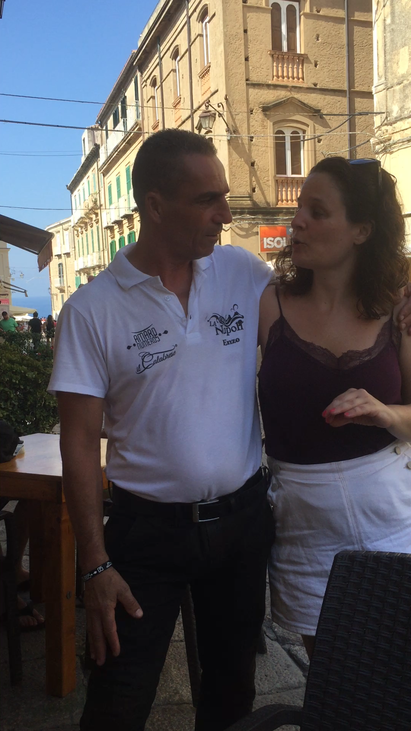
Interação com um sr. da cidade de Tropea
Curiosidade:
Algumas expressões portuguesas são parecidas a expressões utilizadas em dialetos do sul da Itália. É muito provável que as palavras tenham origem entre os intercâmbios culturais entre Portugal e Espanha no território italiano.
Ex.
Quanto custa o café?
A minha rua é Piazza San Giovanni nº 10

Slide 25
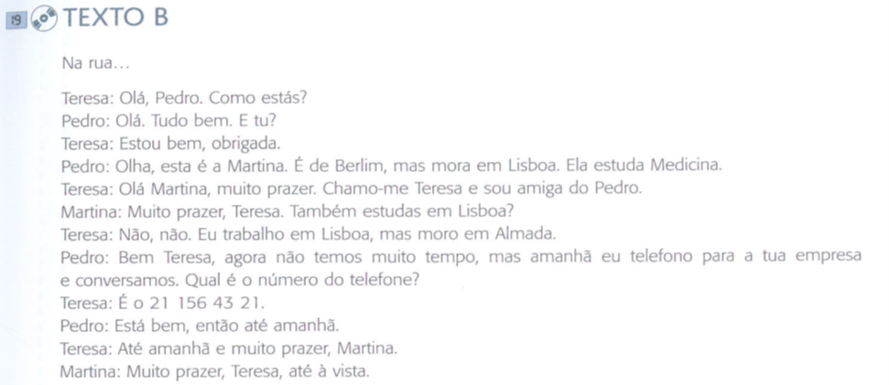


Slide 26
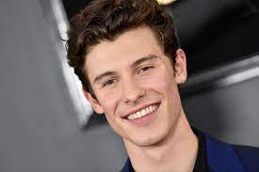
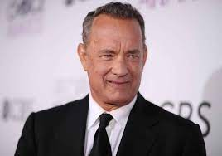
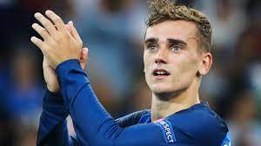
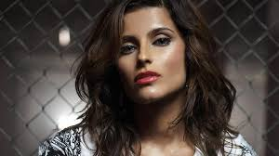
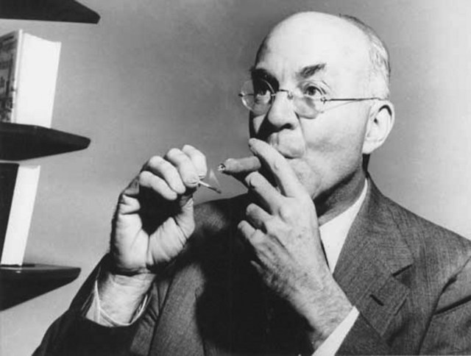
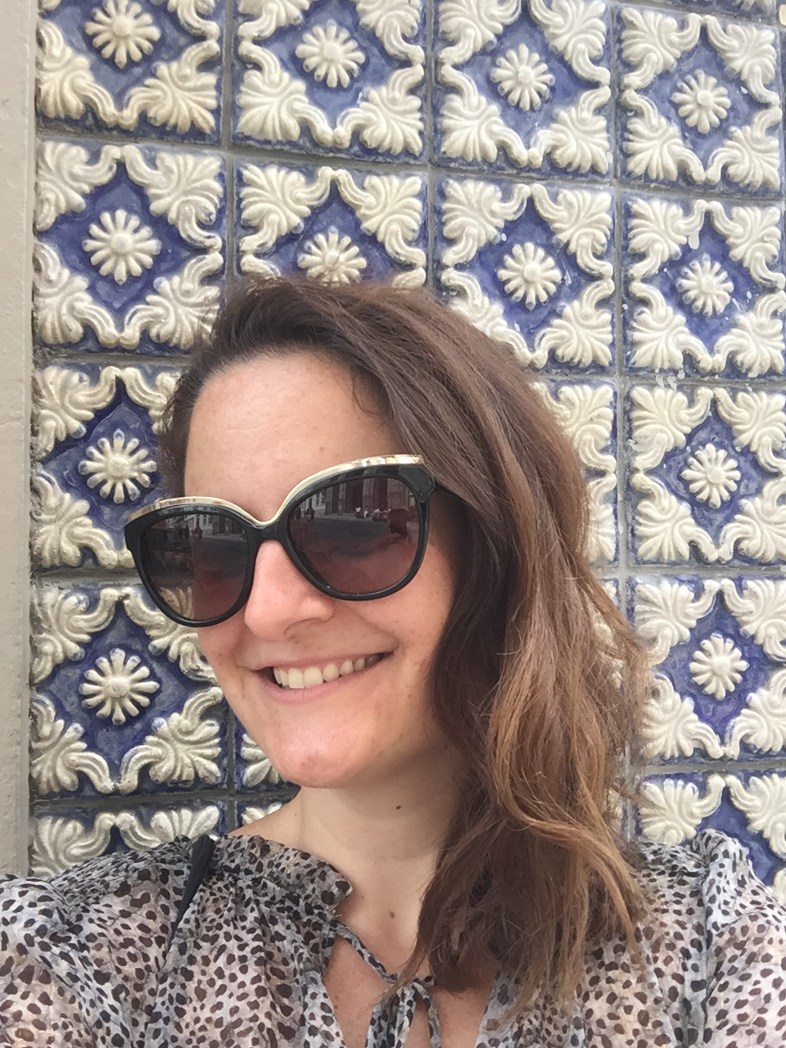
Lusodescendentes famosos
Quem é ele/ela?
Quem é você?/ Quem é o sr./ sra.?
Quem és tu?
Conheço
Não Conheço
Shawn Mendes
Tom Hanks
Antoine “Lopes” Griezmann
Talvez um dia!
Nancy Reis
Nelly Furtado
John dos Passos

Slide 27
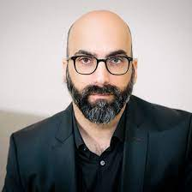
Ditado
Reparo desde pequena que os adultos vivem muito em casais. Mesmo que não sejam óbvios, porque algumas pessoas têm par mas andam avulsas como as solteiras, há casais de mulher com homem, de homem com homem e outros de mulher com mulher. Depois, há casais de pássaros, coelhos, elefantes, besouros. Os pinguins são absurdamente fiéis, quero dizer: há também casais de pinguins, e até de golfinhos. Tudo por causa do amor.
O amor constrói. Gostarmos de alguém, mesmo quando estamos parados durante o tempo de dormir, é como fazer prédios ou cozinhar para mesas de mil lugares.
Mas amar é um trabalho bom. A minha mãe diz.
Valter Hugo Mãe – “O paraíso são os outros”

Slide 28
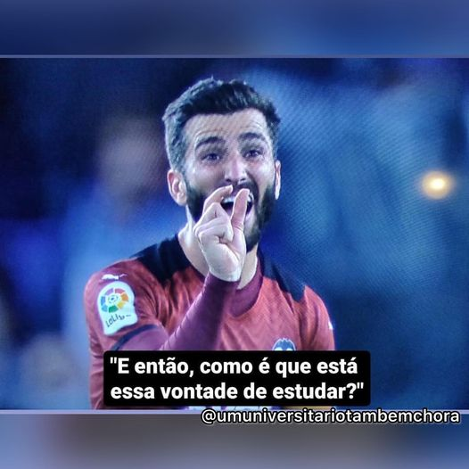
Obrigada pela vossa atenção!
Nos vemos na próxima aula

